Slide 1
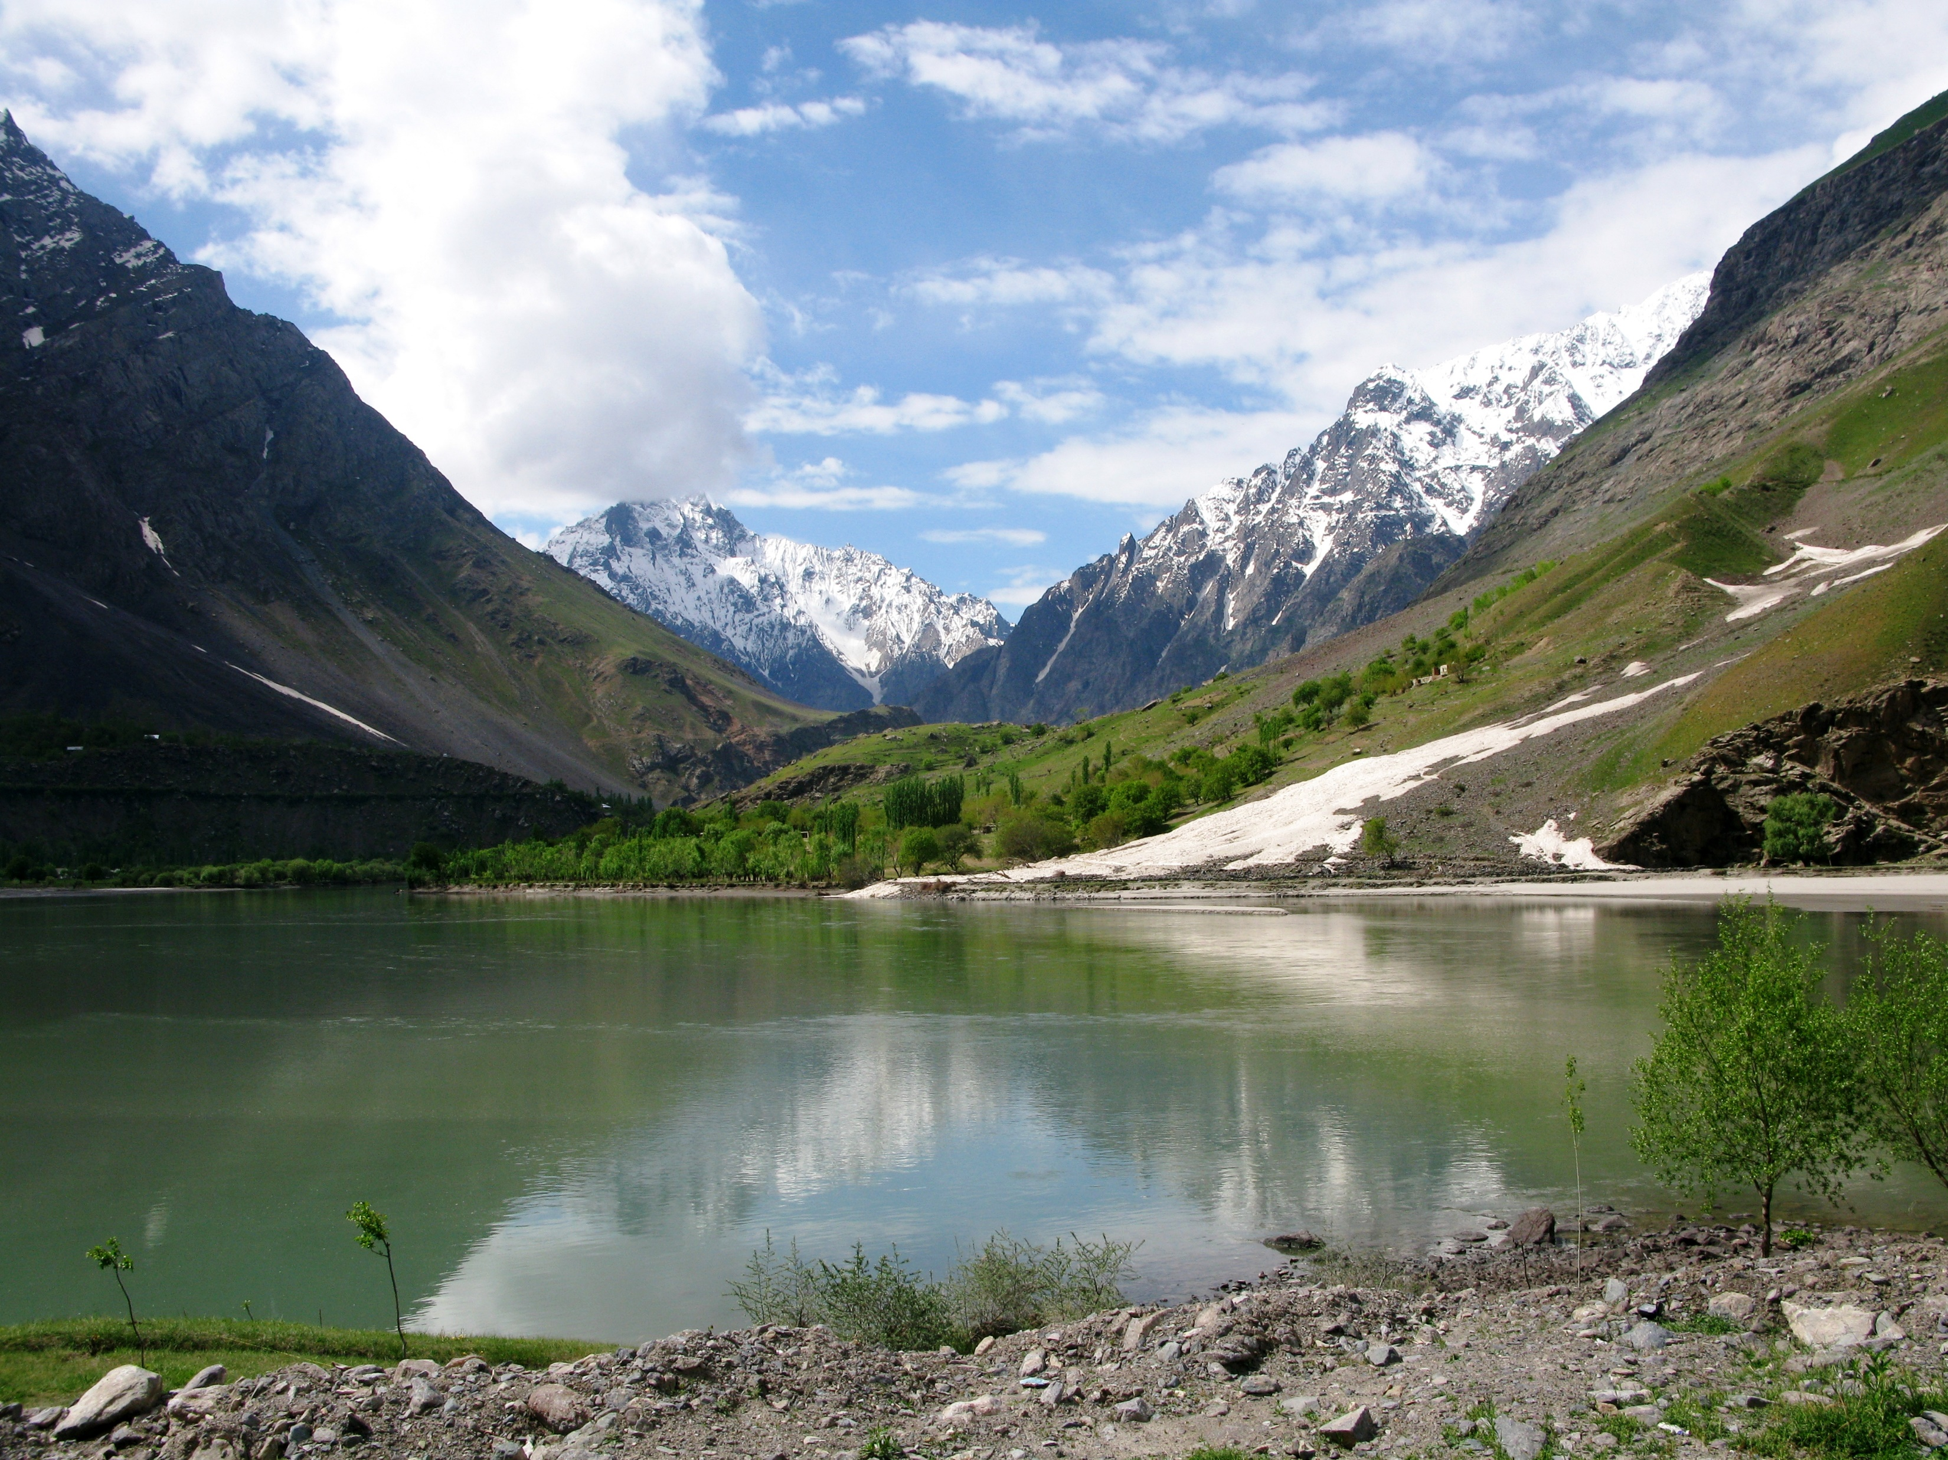
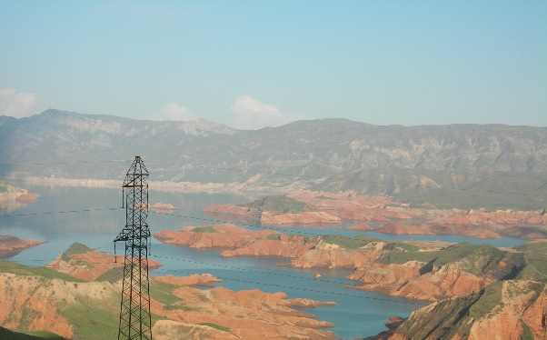
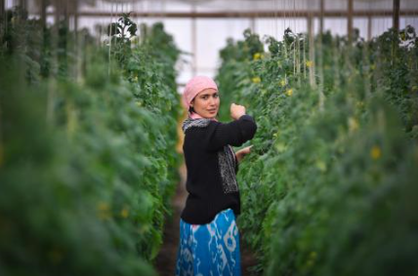
建设CAREC水支柱
愿景：‘建设一个可持续、具有气候韧性、富有生产力且水资源有保障的区域，利益惠及各国及各社区’
先从咸海盆地国家着手——日后逐渐覆盖CAREC 其他国家。
借鉴现有的政府间组织倡议、双边协定以及区域发展项目经验。
作为长期伙伴关系项目的一部分，提供投资支持、共同知识创造、对话平台以及能力建设的加速器。
CAREC 水支柱
板块一 板块二 板块三
具有气候韧性且富有生产力的水资源体系
可持续的水资源及水资源服务
连接点解决方案及跨行业借鉴
支持 创造 促进 提高 推动 培育
伙伴关系 知识 融资 治理 性别平等 创新
交叉维度
Notes:
Photo sources:
J Bird
Water Resources Management in Uzbekistan, OSCE 2018
V Sokolov

Slide 2
时间线—CAREC水支柱
2020年11月-2021年2月 | 课题研究与文献回顾；与区域伙伴进行利益相关方磋商
2021年3月 | 与各国高官进行国家层面磋商 起草三份主题文件（分别与气候、经济学及法律相关）
2021年4月16日 | 开展第一次磋商，与各国水资源管理高官及其他区域伙伴就水支柱研究的初步发现及提案进行讨论
2021年6月-8月 | 传阅概略性研究报告的初步草案并由各国相关部门、政府间机构以及发展伙伴审议
2021年9月14日 | 开展第二次区域磋商，交流反馈意见并探讨未来路径
2021年9月28日 | 传阅最终版概略性研究报告，作为十月中旬召开的CAREC第二次高官会的信息文件
2021年10月 –2022年3月 | 选择关键优先活动并为其起草概念文件
2022年11月 | 在CAREC部长级会议上就CAREC水支柱倡议进行演示说明

